Slide 1
«Приключения Буратино»
Выполнил: ученик 1б класса
МБОУ СОШ№7 г.Туймазы
Валиуллин Эрик Ильдарович

Slide 2
«Приключения Буратино» — советский двухсерийный музыкальный телевизионный фильм по мотивам сказки Алексея Толстого «Золотой ключик, или Приключения Буратино», созданный на киностудии «Беларусьфильм» в 1975 году.
Режиссер: Леонид Алексеевич Нечаев
Композитор: Алексей Львович Рыбников
Сценарий: Инна Ивановна Веткина
Сюжет: Карло Коллоди

Slide 3
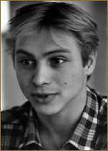
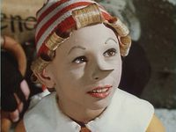
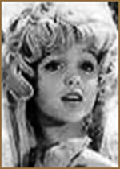
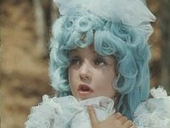
Актёрский состав:
Дмитрий Иосифов
Буратино — главная роль
Татьяна Проценко
Мальвина — главная роль

Slide 4
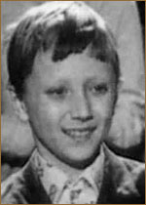
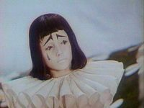
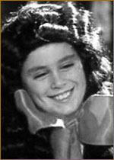
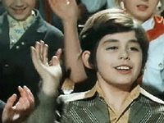
Актёрский состав:
Рома Столкарц
Пьеро — главная роль
Томас Аугустинас
Артемон — главная роль

Slide 5
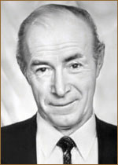
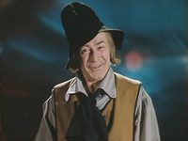
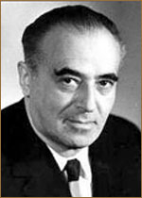
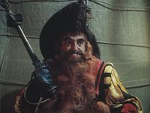
Актерский состав:
Николай Гринько
папа Карло — главная роль
Владимир Этуш
Карабас-Барабас — главная роль

Slide 6
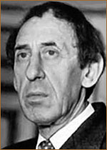
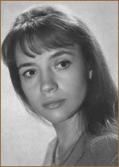
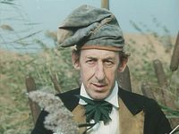
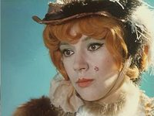
Актёрский состав:
Владимир Басов
Дуремар — главная роль
Елена Санаева
лиса Алиса — главная роль

Slide 7
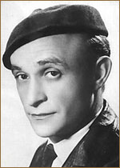
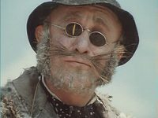
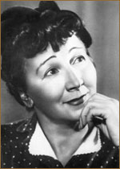
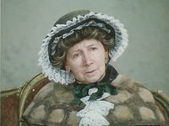
Актёрский состав:
Ролан Быков
кот Базилио
Рина Зелёная
черепаха Тортила

Slide 8
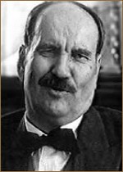
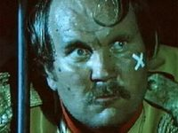
Актёрский состав:
Валентин Букин
старший полицейский
Нина Бродская
песенка Буратино

Slide 9
Песня Буратино
Песня Буратино из одноименного фильма знакома нескольким поколениям детей. Кинокартина до сих пор пользуется симпатией зрителей. Главному герою Буратино пришлось пройти через многочисленные приключения. Заводная финальная композиция дарит положительные эмоции и на многие годы врезается в память.
-
Песня Буратино легкая, веселая, бодрая, озорная, смелая, решительная, заставляет проникнуться бушующей энергией и зарядиться позитивом.

Slide 10
Песня кукол «Страшный Карабас»
Хорошая постановка, текст песни, музыка, в них выделяется бас, хорошая ритм-секция, отличная мелодия, бэк-вокал и эту музыку по хорошему "качает"!

Slide 11
Музыкально-теоретический анализ песен:
Песня папы Карло
- Папа Карло делает деревянного человечка из полена.
- Добрый, веселый, беззаботный – помощник Папы Карло. «Будет с кем мне под шарманку топать по дворам».
- При помощи музыки рождается главный герой фильма – Буратино.
- Музыка мелодичная, плавная, добрая.

Slide 12
Песня Черепахи Тортилы
Черепаха Тортила стала для многих олицетворением доброты и чудес. А уж песенка Тортилы из "Буратино" давно стала классикой. Каждый раз наслаждаюсь романсом Тортилы.

Slide 13
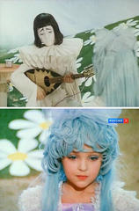
Песня Пьеро
Прекрасная песня-серенада
о любви, которую поет
влюблённый и печальный
Арлекино

Slide 14
Песня Карабаса Барабаса
- Веселая, бодрая, озорная, смелая, решительная.
Песня-танец лисы Алисы и кота Базилио
- Песня-танец великого кота Базилио и прекрасной лисы Алисы о жадинах, хвастунах и дураках. Смешная, импровизированная, темп средний.

Slide 15
Гениальный художественный фильм-мюзикл «Приключения Буратино», прекрасная музыка Алексея Рыбникова - всё проникнуто атмосферой добра и жизнелюбия.
Музыка, песни, актеры - все органично, интересно и красиво. Мне понравились все песни из этого фильма, особенно нравится песня «Буратино». Она заряжает меня энергией и позитивом.

Slide 16
«Приключения Буратино» (1975) режиссёра Леонида Нечаева, наверное, до конца жизни останется для меня одним из шедевров советского детского кино. Кратко о нём можно сказать фразой Карабаса Барабаса: «Это просто праздник какой-то!»

Slide 17
Если бы судьба улыбнулась мне, и у меня появилась возможность сняться в данном мюзикле, я бы сыграл роль кота Базилио. Несмотря на то, что он является отрицательным персонажем, он очень обаятелен и непосредственен. Вместе с лисой Алисой они постоянно обманывают Буратино и помогают Карабасу Барабасу и Дуремару и совершенно не воспринимаются как злодеи - уж слишком много во всех их действиях стихии игры и весёлого озорства, им нравится играть и валять дурака. Этим он мне очень нравится.

Slide 18
До новых встреч в новом туре Акмуллинской олимпиады!

